Slide 1
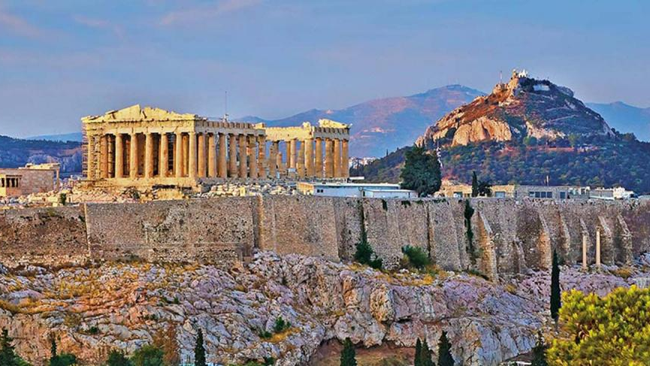
Věda a technika starověkého Řecka

Slide 2
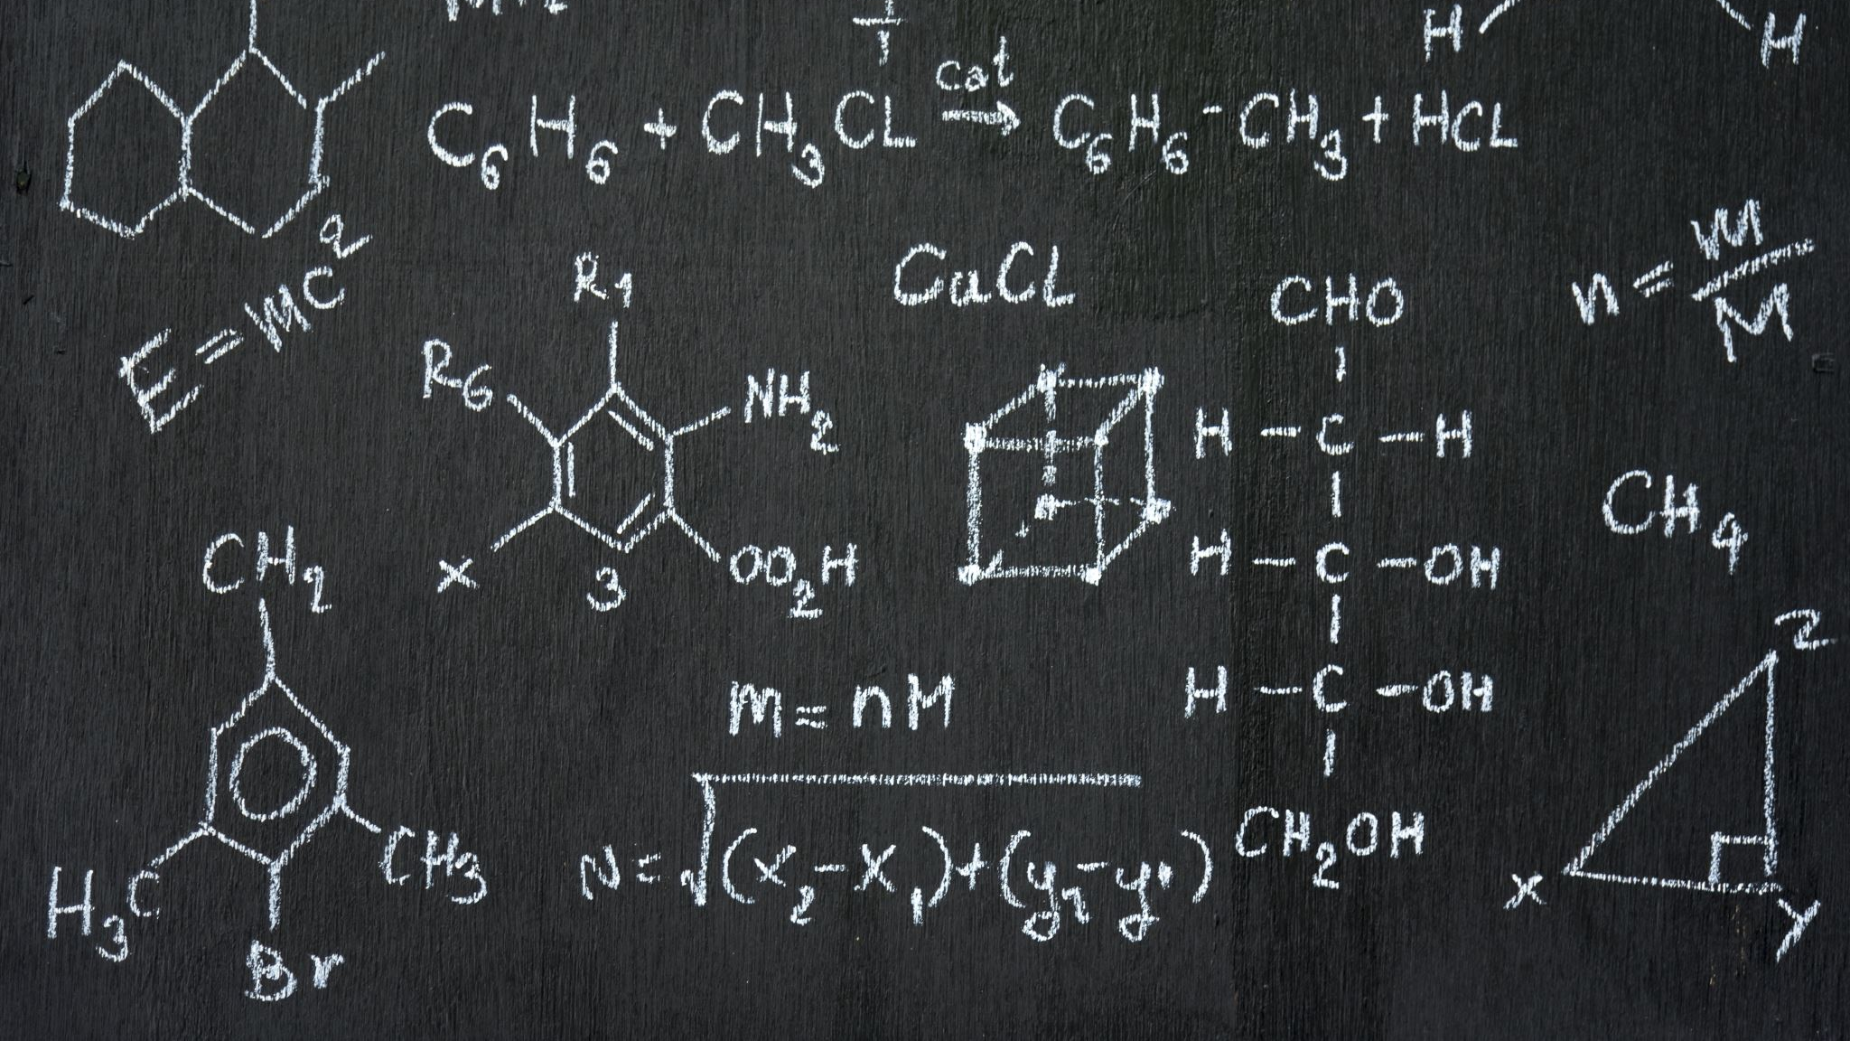
Věda
Od 2000 př. n. l. do 6 století n. l.
Základní věda byla filozofie (ze začátku hledali podstatu světa)
Potom se rozvíjely i jiné vědy (lékařství, matematika…)
Nejvíc vynálezů bylo vynalezeno hlavně v Aténách
Několik vynálezů jsou tak významné, že se ještě dnes používají

Slide 3
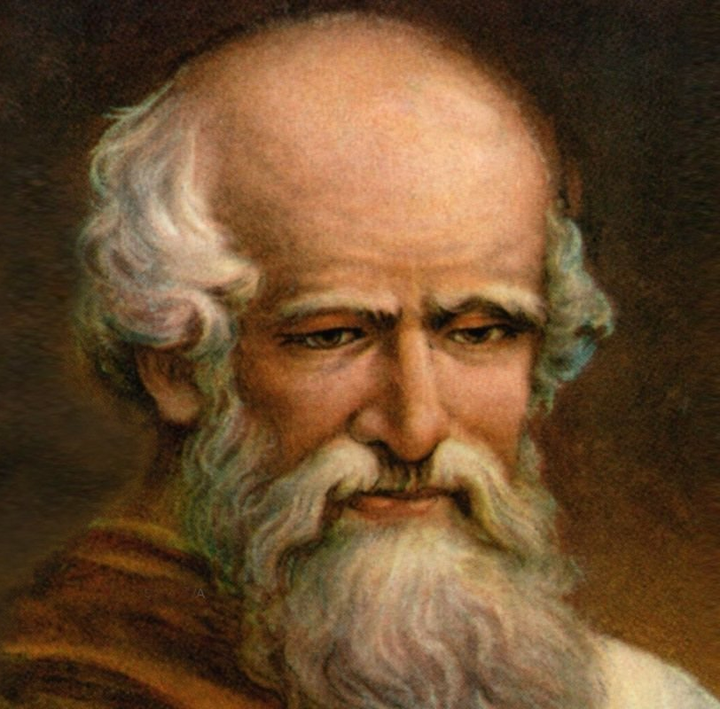
Vynálezy
Zaměření na válečnou techniku
Řekové spíše bádaly
Archimédes vynalezl asi 40 vynálezů
Vznik parního stroje
Spousta vynálezů byla převzata Římany

Slide 4
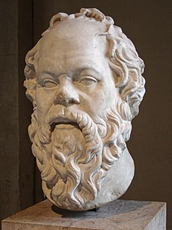
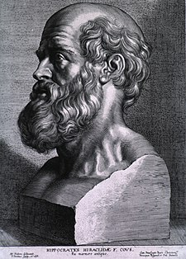
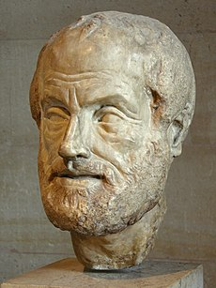
Významní filozofové
Sókratés (469-399 př. n. l.)
Hippokratés (460-370 př.n.l)
Aristotelés (384-322 př. n. l.)

Slide 5
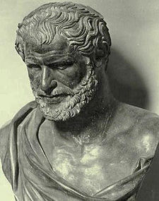
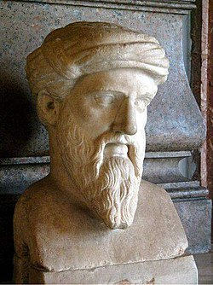
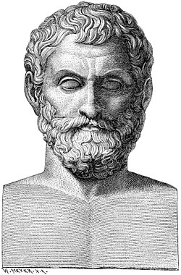
Významní matematici
Démokritos (460-370 př. n. l.)
Pythagoras (570-510 př. n. l.)
Thalés (624-548 př. n. l.)

Slide 6
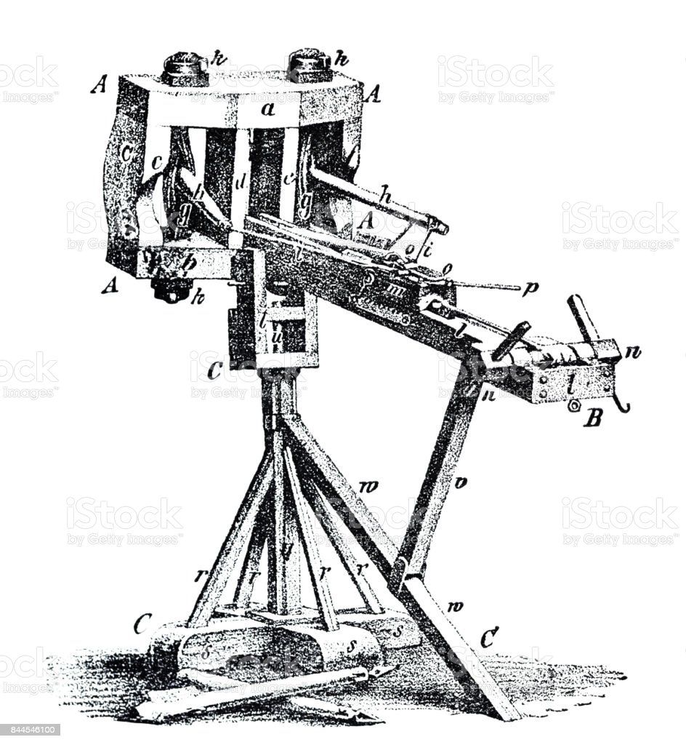
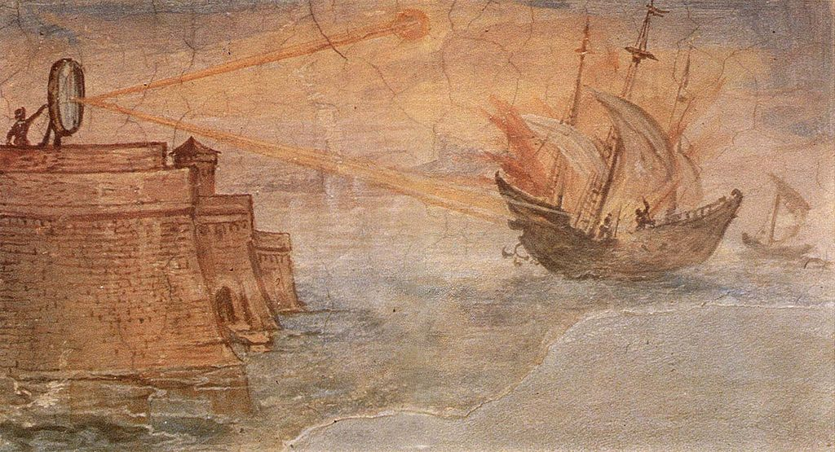

Věda-válečnictví
balista
Systém zrcadel na obranu
Řecký oheň

Slide 7
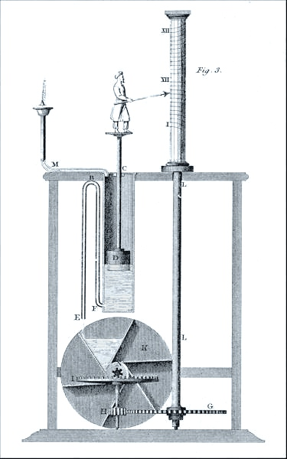
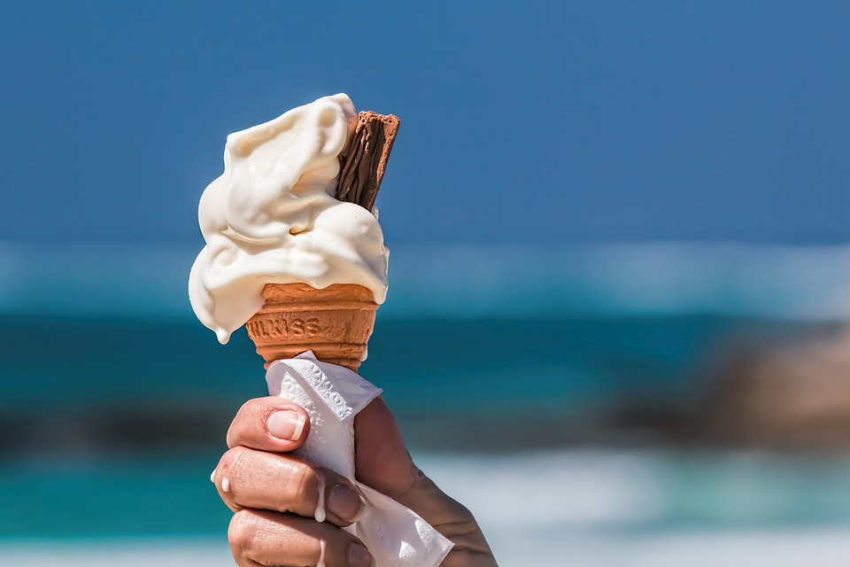
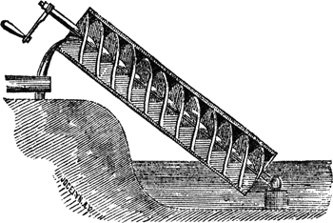
Věda-vynálezy
,,zmrzlina‘‘
Archimédův šroub
budík

Slide 8
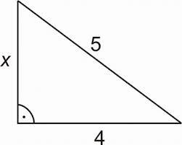
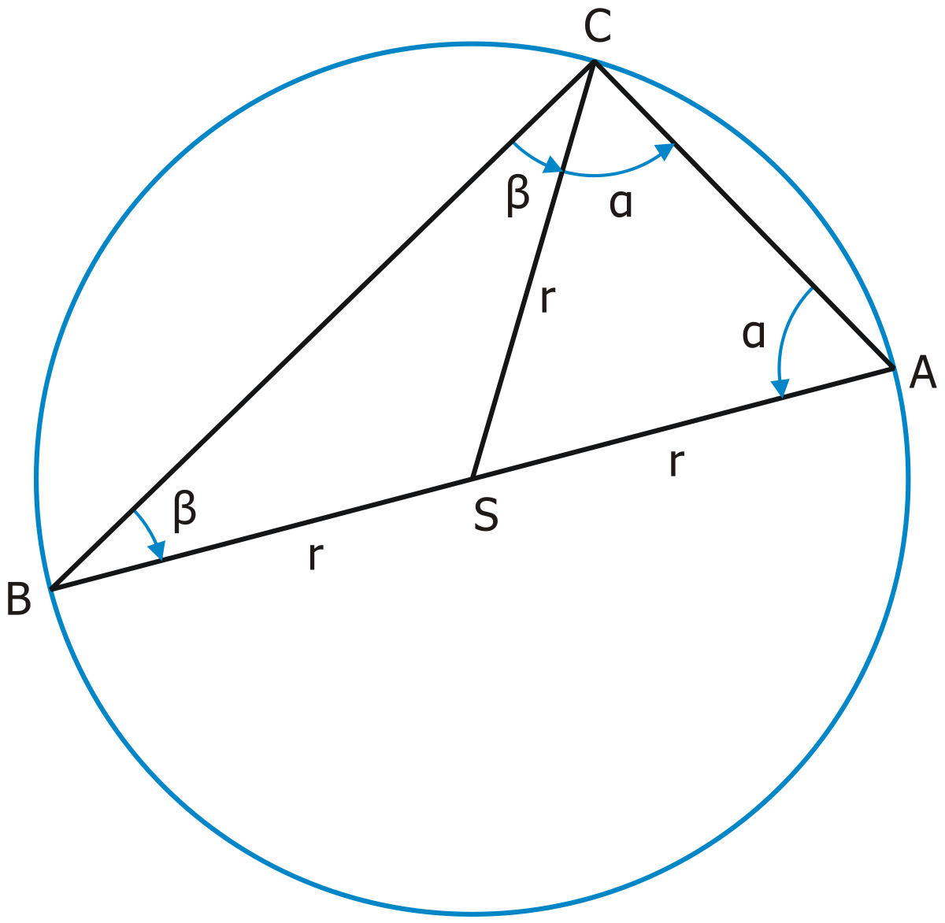
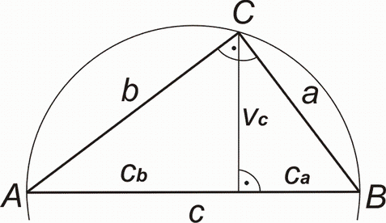
Věda-matematika
Pythagorova věta
Thaletova věta
Euklidova věta

Slide 9
citace
-JKB-. WIKIMEDIA FOUNDATION, INC.. Řecko [online]. 23.11.2005 [cit. 12.10.2022]. Dostupný pod licencí Creative Commons na WWW: https://cs.wikipedia.org/wiki/Řecko#Věda_a_vzdělání
NEZNÁMÝ. Wikimedia Foundation, INC.. Jak starověké Řecko změnilo svět? [online]. [cit. 12.10.2022]. Dostupný na WWW: https://epochalnisvet.cz/jak-staroveke-recko-zmenilo-svet/
NEZNÁMÝ. ceskykorzar.cz: Nejstarší zbraň středověku [online]. [cit. 12.10.2022]. Dostupný na WWW: http://www.ceskykorzar.cz/recky-ohen-nejtajnejsi-zbran-stredoveku/
EMAUSBOT. WIKIMEDIA FOUNDATION, INC.. Wikipedie [online]. 23.7.2011 [cit. 12.10.2022]. Dostupný pod licencí Creative Commons na WWW: https://cs.wikipedia.org/w/index.php?title=Archimédův_šroub&action=history&dir=prev
NEZNÁMÝ. ŘECKÁ VĚDA [online]. 27.5.2010 [cit. 12.10.2022]. Dostupný na WWW: https://dejepistruhla.estranky.cz/clanky/staroveke-recko-2/recka-veda.2.html
XPBOT. WIKIMEDIA FOUNDATION, INC.. Rétorika [online]. 8.12.2009 [cit. 12.10.2022]. Dostupný pod licencí Creative Commons na WWW: https://cs.wikipedia.org/wiki/Rétorika
THIJS!BOT. WIKIMEDIA FOUNDATION, INC.. Sókratés [online]. 14.1.2007 [cit. 12.10.2022]. Dostupný pod licencí Creative Commons na WWW: https://cs.wikipedia.org/wiki/Sókratés
MAREK, Martin. WIKIMEDIA FOUNDATION, INC.. Pythagoras [online]. 1.1.2007 [cit. 12.10.2022]. Dostupný pod licencí Creative Commons na WWW: https://cs.wikipedia.org/wiki/Pythagoras
QASINKA. WIKIMEDIA FOUNDATION, INC.. Aristotelés [online]. 15.12.2005 [cit. 12.10.2022]. Dostupný pod licencí Creative Commons na WWW: https://cs.wikipedia.org/wiki/Aristotelés
ELIÁŠOVÁ, Dominika. CZECH NEWS CENTER A.S.. Sladké léto: Za zmrzlinou do "pravěku" [online]. 28.6.2021 [cit. 17.10.2022]. Dostupný na WWW: https://www.abicko.cz/clanek/precti-si-zabava/25326/sladke-leto-za-zmrzlinou-do-praveku.html

Slide 10
citace
NEZNÁMÝ. Pythagorova věta [online]. [cit. 12.10.2022]. Dostupný na WWW: http://www.aristoteles.cz/matematika/pravouhly_trojuhelnik/pythagorova_veta/pythagorova-veta.php
89.77.69.235. WIKIMEDIA FOUNDATION, INC.. Thaletova věta [online]. 20.7.2010 [cit. 12.10.2022]. Dostupný pod licencí Creative Commons na WWW: https://cs.wikipedia.org/wiki/Thaletova_věta
NEZNÁMÝ. Euklidova věta [online]. [cit. 12.10.2022]. Dostupný na WWW: http://www.aristoteles.cz/matematika/pravouhly_trojuhelnik/euklidovy_vety/euklidova-veta.php
NEZNÁMÝ. Starověké Řecko [online]. 22.4.2006 [cit. 12.10.2022]. Dostupný na WWW: https://ireferaty.cz/301/2328/Staroveke-Recko#
SIEBOT. WIKIMEDIA FOUNDATION, INC.. Démokritos [online]. 8.1.2008 [cit. 13.10.2022]. Dostupný pod licencí Creative Commons na WWW: https://cs.wikipedia.org/wiki/Démokritos#Výroky
KOPÁČ, Petr. WIKIMEDIA FOUNDATION, INC.. Atomismus [online]. 23.10.2006 [cit. 13.10.2022]. Dostupný pod licencí Creative Commons na WWW: https://cs.wikipedia.org/wiki/Atomismus
JAKUBLANDA. WIKIMEDIA FOUNDATION, INC.. Hippokratés [online]. 29.1.2006 [cit. 13.10.2022]. Dostupný pod licencí Creative Commons na WWW: https://cs.wikipedia.org/wiki/Hippokratés
PASTORIUS. WIKIMEDIA FOUNDATION, INC.. Thalés: Thalés z Miletu [online]. 10.8.2005 [cit. 13.10.2022]. Dostupný pod licencí Creative Commons na WWW: https://cs.wikipedia.org/wiki/Thalés_z_Milétu
SYMMACHUS. WIKIMEDIA FOUNDATION, INC.. Sedm mudrců [online]. 27.10.2007 [cit. 13.10.2022]. Dostupný pod licencí Creative Commons na WWW: https://cs.wikipedia.org/wiki/Sedm_mudrců
NEZNÁMÝ. ITVESKOLE.CZ. Citace [online]. [cit. 13.10.2022]. Dostupný na WWW: https://citace.dumy.cz/?do=obrazek-submit
SIEGE WEAPONS, Roman. THE INDEPENDENT BLOGS. Od Archimédova šroubu po zmrzlinu: starověké objevy: věhlasné, neznámé, zapomenuté [online]. červen 2011 [cit. 17.10.2022]. Dostupný na WWW: https://www.zshorakhk.cz/files/tinymce/tvorba/ucitele/vynalezy.pdf
NEZNÁMÝ. Kdo je Archimedes? [online]. 20.10.2020 [cit. 17.10.2022]. Dostupný na WWW: https://cs.rayhaber.com/2020/10/kdo-je-arsimet/

